Slide 1
Apple event

Slide 2
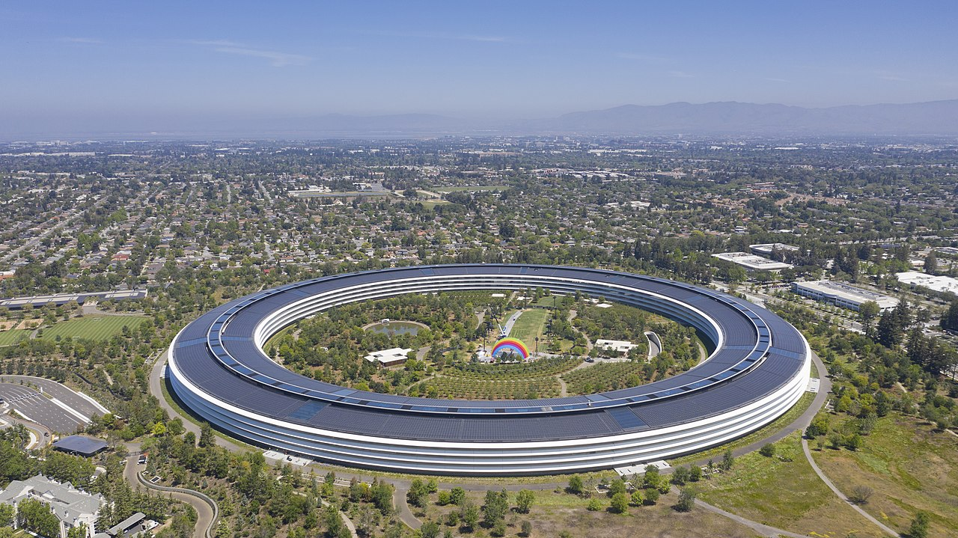
A rendezvény
2022.09.07
Apple Campus
Stream

Slide 3
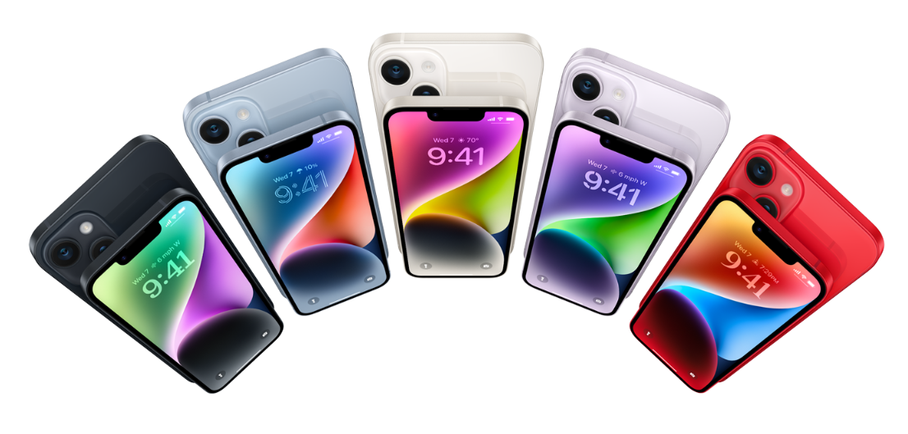
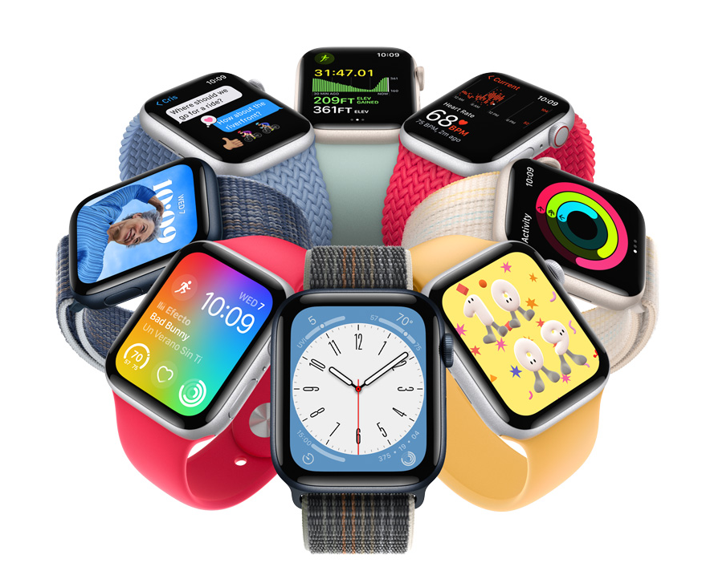
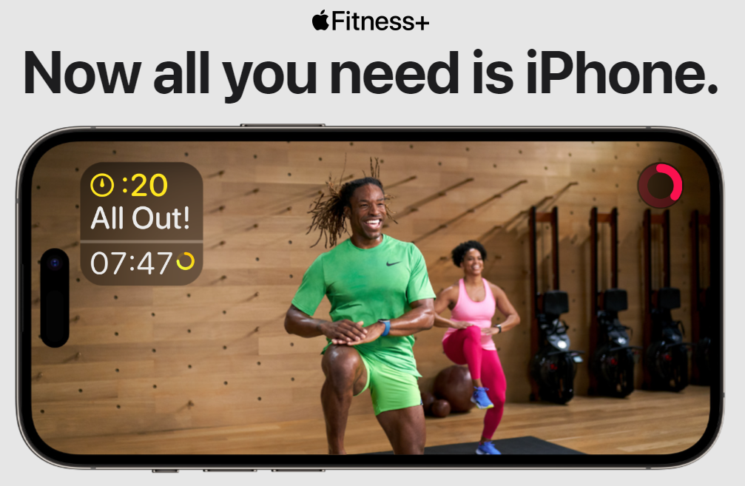
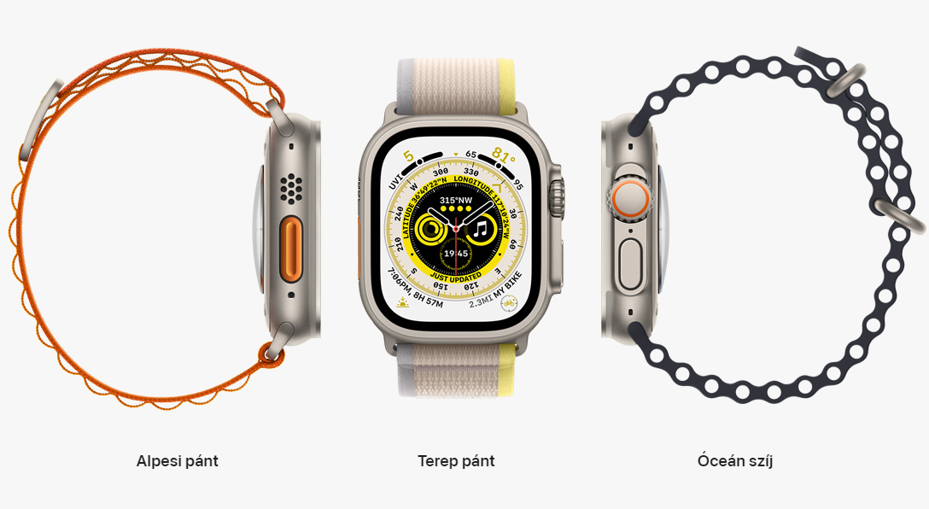
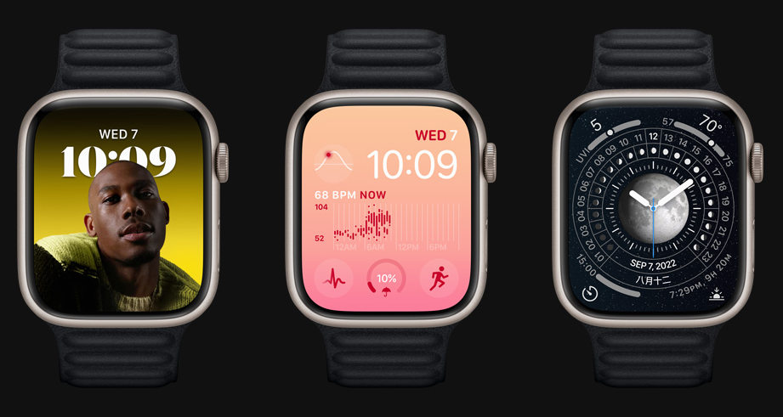

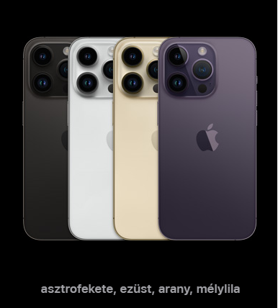
Bemutatott termékek
Apple Fitness+
AirPods Pro (2. generáció)
Watch Series 8 / Ultra / SE
iPhone 14

Slide 4
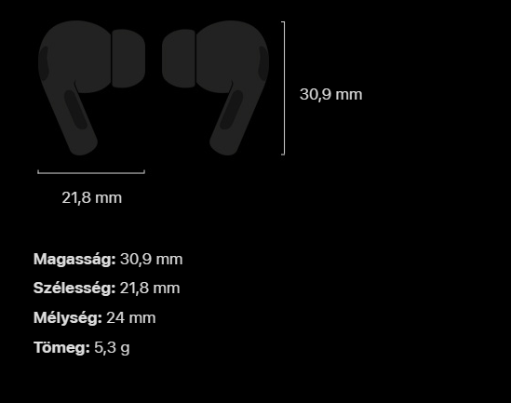
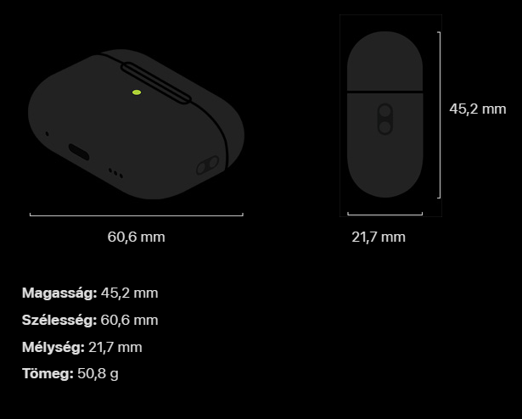
Airpods pro (2.gen)
Zajszűrés
Vízállóság
Vezérlés

Slide 5
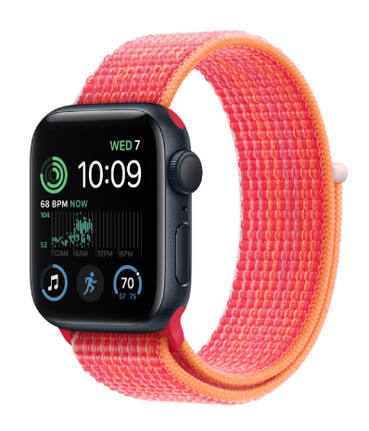
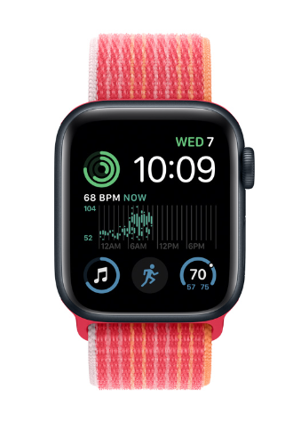
Watch SE
40 vagy 44mm
1000 nites fényerő

Slide 6
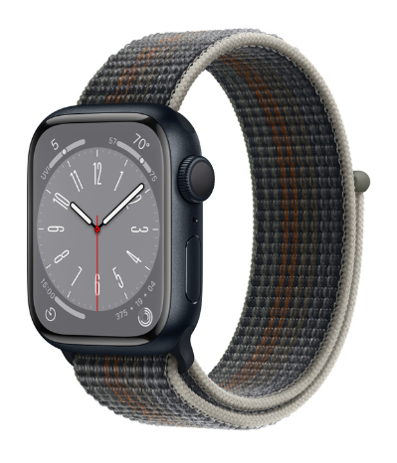
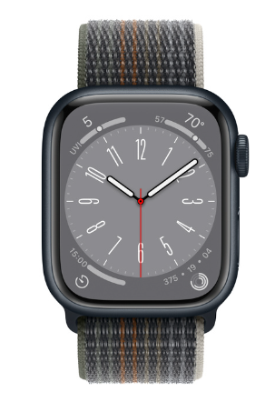
Watch Series 8
41 vagy 45mm
Always on kijelző
1000 nites fényerő
Előnyei:
Véroxigén mérés
EKG mérés
Testhőmérséklet figyelés

Slide 7
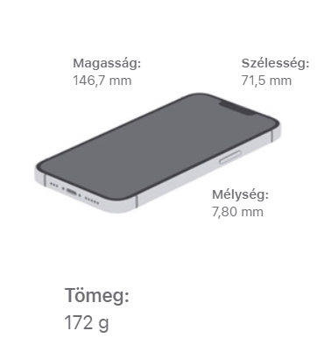
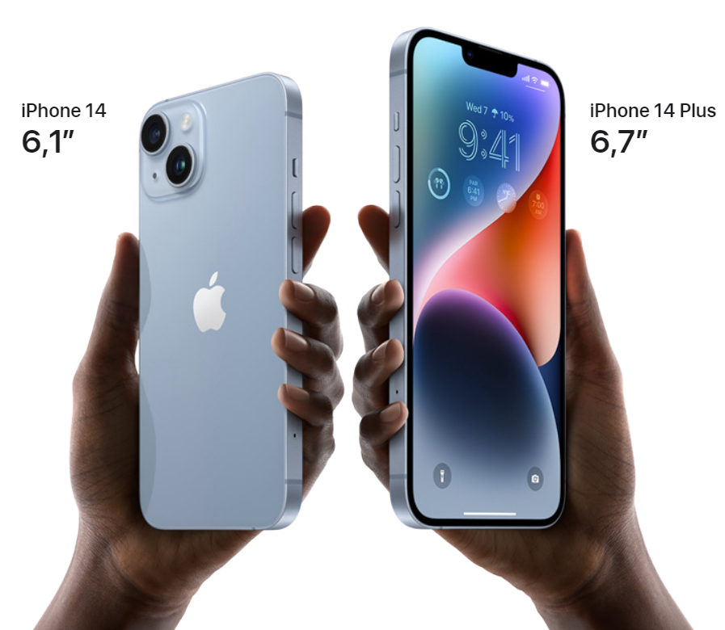
iPhone 14
Ios 16
Magsafe
A15 Bionic

Slide 8
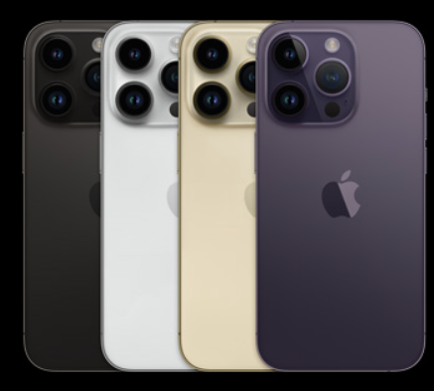
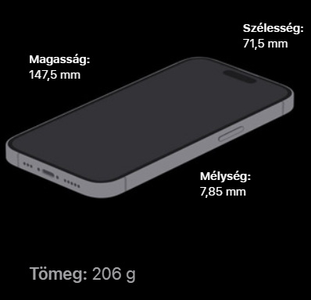
iPhone 14 pro
1 Tb változat
Dynamic Island
120Hz
A16 Bionic

Slide 9
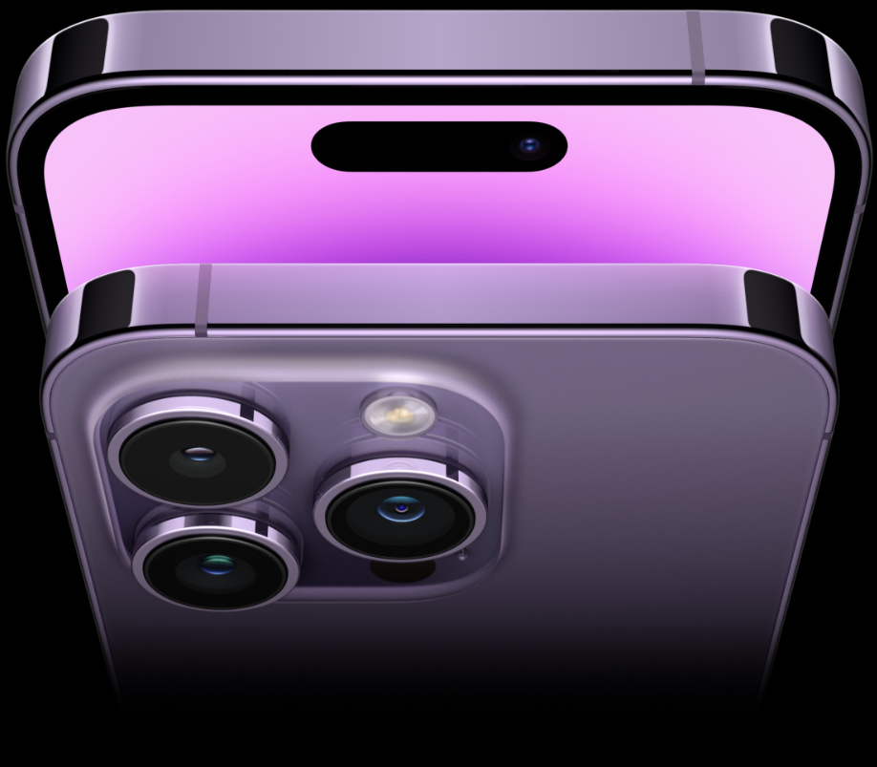
Dynamic Island

Slide 10
Hibák
Kamera szenzor rezgése
Akkumulátor gyengülés
Pixel hibák

Slide 11
Köszönöm a figyelmet!
Készítette: Kulimák Máté

Slide 12
Források
shorturl.at/flqY2
shorturl.at/gkopy
Képek: screenshotok az apple.hu –ról
Szöveg: youtube és internetes tesztek és kritikák

